Slide 1
Tourguide Aplicativo de Geolocalização de pontos turísticos e sustentabilidade

Slide 2
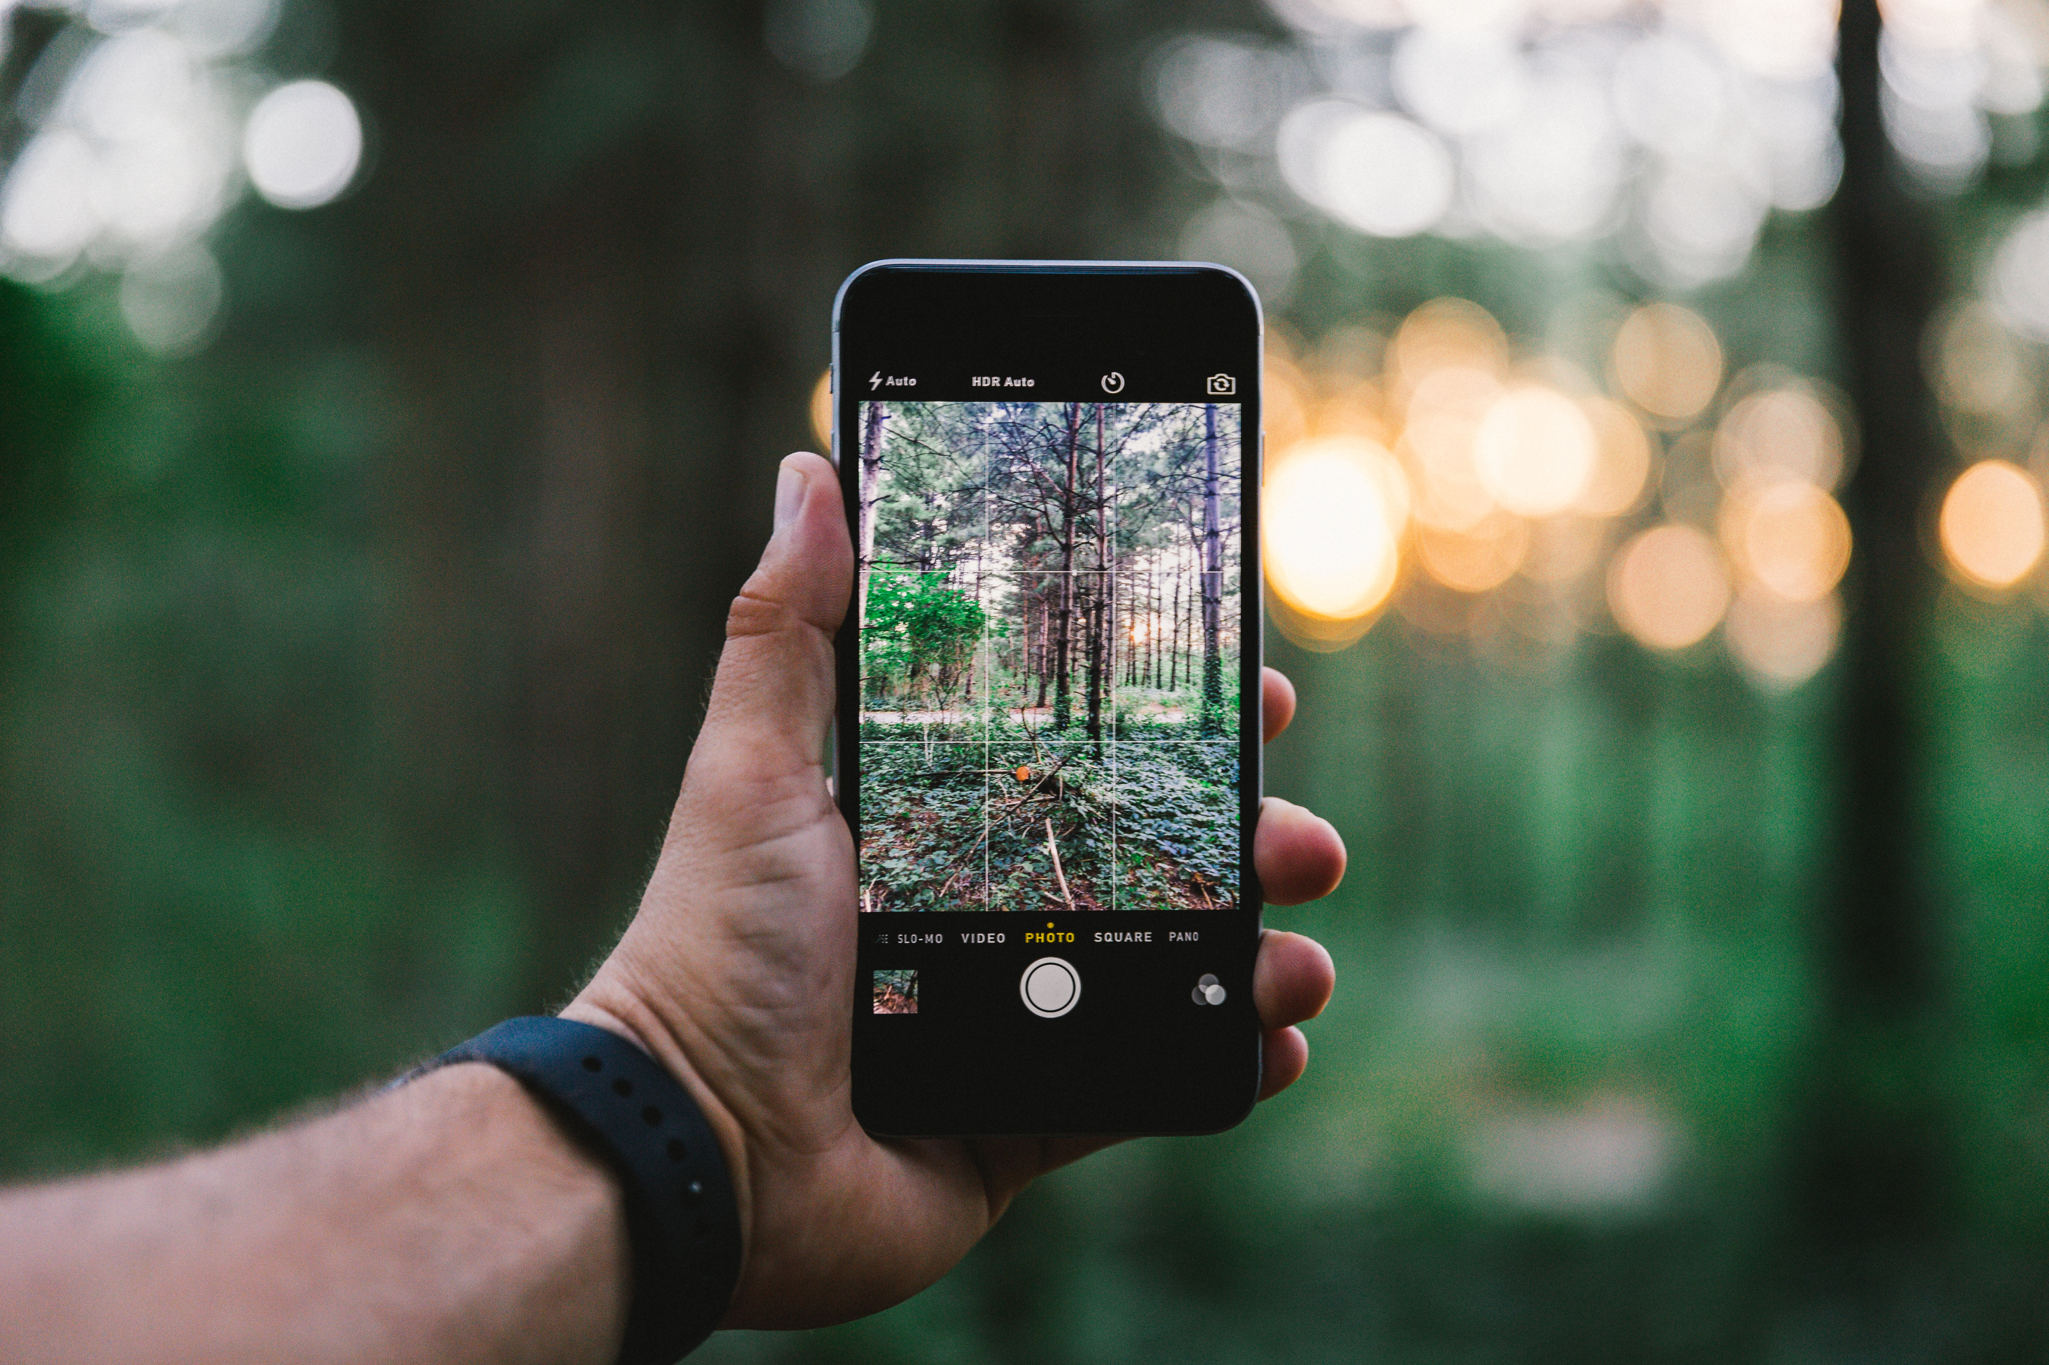
O que é o tourguide?
O Tourguide é um aplicativo de geolocalização que promove o turismo local e o turismo sustentável, incentivando a visitação a locais turísticos que valorizem a preservação ambiental, a cultura local e o desenvolvimento sustentável das comunidades.
Além disto o Tourguide promove o incentivo a ações mais conscientes, conhecimento do turismo local e a Integração de diversas funcionalidades dentro de uma plataforma.

Slide 3
O QUE SERÁ IMPLEMENTADO?
Manter Usuário Crud
Login /cadastro com e-mail e redes sociais(Firebase)
Busca Destino (Usuário busca o local desejado e o sistema exibe o resultado e outras informações dos lugares)

Slide 4
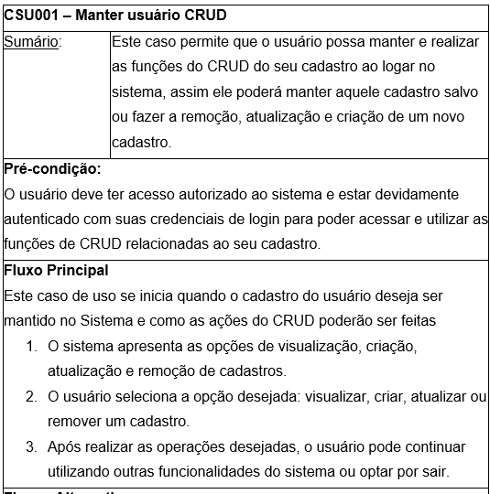
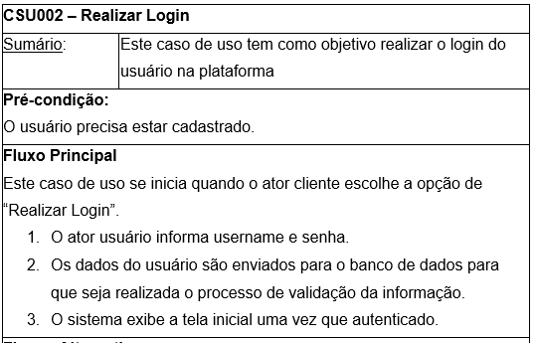
Casos de USOS

Slide 5
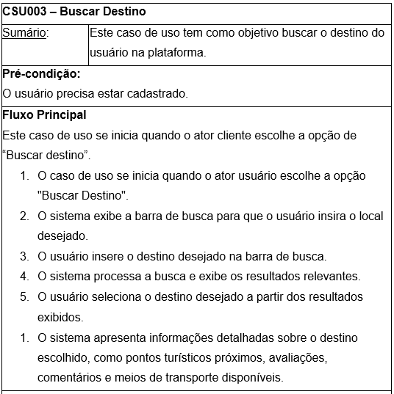
Casos de USOS

Slide 6
Video de demonstração do TouRguide https://youtu.be/TZDUKIYV0pk

Slide 7
Obrigado!

